Slide 1
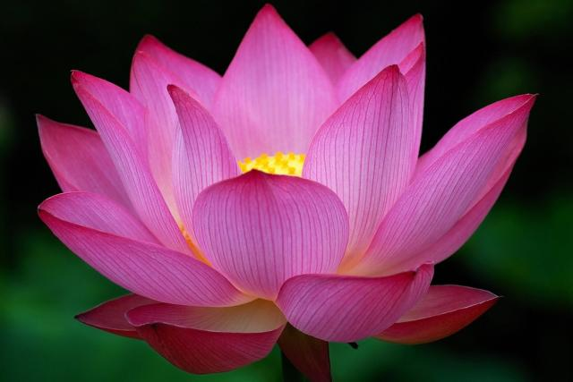
স্বাগতম

Slide 2
শিক্ষক পরিচিতি
ফাতেমা বেগম
প্রধান শিক্ষক
চেলারচর সরকারি প্রাথমিক বিদ্যালয়
ছাতক ,সুনামগঞ্জ ।

Slide 3
শ্রেনিঃ৩য়
বিষয়ঃবাংলাদেশ ও বিশ্ব পরিচয়
পাঠঃ মহাদেশ ও মহাসাগর
আজকের পাঠঃ মহাদেশ

Slide 4
শিখনফলঃ
১৩. ১ . ১। পৃথিবীর মহাদেশ গুলোর নাম বলতে পারবে।

Slide 5
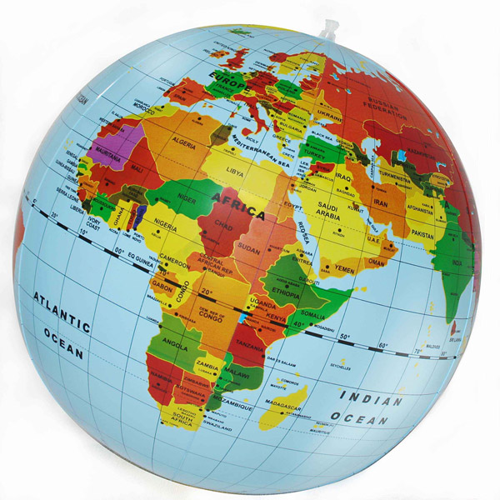

Slide 7
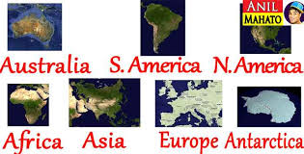
অস্ট্রেলিয়া
দক্ষিন আমেরিকা
উত্তর আমেরিকাত্ত্র
আফ্রিকা
এশিয়া
ইউরোপ
এন্টার্কটিকা
আফ

Slide 8
মহাদেশ
এশিয়া
অস্ট্রেলিয়া ইউরোপ
আ
দক্ষিণ আমেরিকা
আফ্রিকা
ইউরোপ
উত্তর আমেরিকা
এন্টার্কটিকা
দলীয় কাজঃ
এন্টার্

Slide 9
সবাই চারটি দলে ভাগ হবো ।
চার্ট দেখে দেখে দলে অনুশীলন করবো ।
দলীয় কাজ ঘুরে ঘুরে দেখব ।
প্রয়োজনে সহায়তা করব ।
প্রতি দলকে আলাদা ধন্যবাদ দিব ।

Slide 10
মূল্যায়ন
পৃথিবীতে কয়টি মহাদেশ আছে?
দক্ষিণ মেরুতে কোন মহাদেশ অবস্থিত?
সবচেয়ে বড় মহাদেশ কোনটি

Slide 11
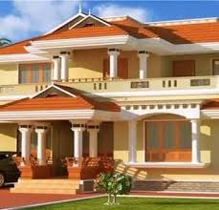
বাড়ির কাজঃ
মুখস্ত বলতে হবে আর লিখে নিয়ে আসতে হবে

Slide 12
সবাইকে ধন্যবাদ ।

